Slide 1
Экологический проект «Синичкин день»
Муниципальное автономное дошкольное образовательное учреждение муниципального образования город Краснодар «Детский сад комбинированного вида № 69»
Воспитатетель:
Воробьева Н.А.

Slide 2
База исследования: МАДОУ МО г. Краснодар «Детский сад № 69», группа № 8 «Лучики»
Тип проекта: познавательный, краткосрочный, групповой.
Участники проекта: дети, воспитатели,
Сроки реализации проекта:
с 07.11.2024. По 14.11.2024

Slide 3
Проблема: у воспитанников недостаточно знаний о синицах, об экологическом празднике “Синичкин день”
Актуальность: Проблема экологического воспитания дошкольников приобретает особую остроту и актуальность. В дошкольном возрасте происходит формирование начал экологической культуры. Поэтому очень важно разбудить в детях интерес к живой природе, воспитывать любовь к ней, научить беречь окружающий мир.
Несколько лет назад в России появился экологический праздник «Синичкин день». Отмечается этот праздник 12 ноября. По народным приметам, именно к 12-му ноября синицы, предчувствуя скорые холода, прилетают из лесов ближе к жилищу человека и ждут помощи от людей. Как известно синицы приносят пользу человеку, а чтобы они и дальше могли приносить пользу человеку необходимо о них позаботиться в зимнее время.

Slide 4
Цель проекта: познакомить детей с экологическим праздником - Синичкин день.
Задачи:
Продолжать расширять знания детей о птицах нашего края
Знакомить детей с историей праздника «Синичкин день»
Учить детей бережно относится к окружающей живой природе и её объектах
Воспитывать у детей заботливое отношение к природе, желание помочь птицам в трудных зимних условиях.
Формировать экологически грамотное отношение к подкормке птиц в зимний период
Воспитывать самостоятельность, коммуникативные навыки работы в команде

Slide 5
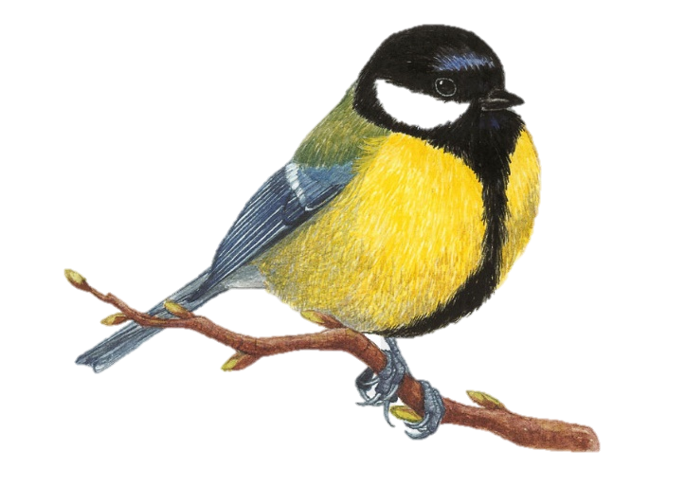
Этапы работы по проекту: 1 этап: Подготовительный
Определение целей и задач
Составления плана деятельности
Создание условий для реализации проекта

Slide 6
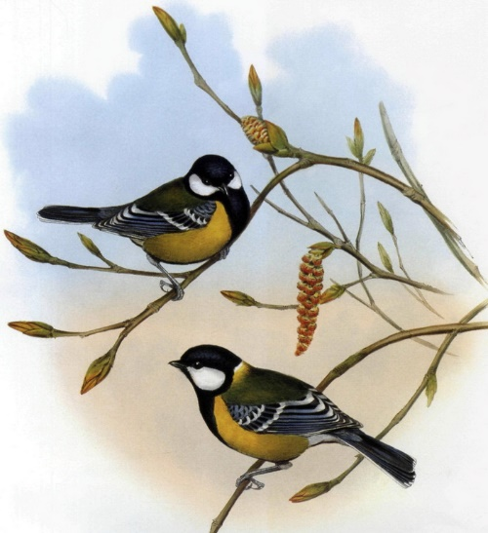
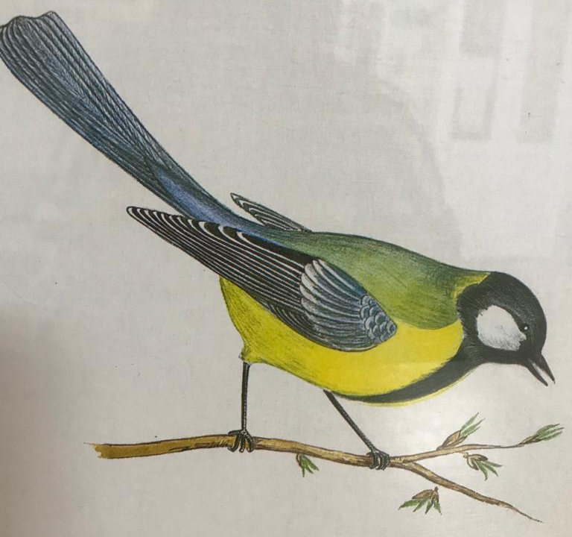
1 этап: Подготовительный
Подборка иллюстраций, картинок ,книг

Slide 7
1 этап: Подготовительный
Подборка и рекомендации родителям о празднике «Синичкин день»

Slide 8
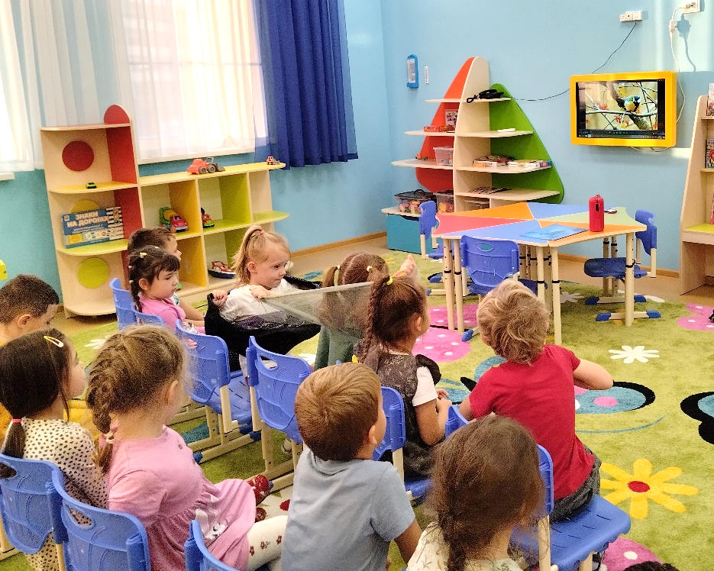
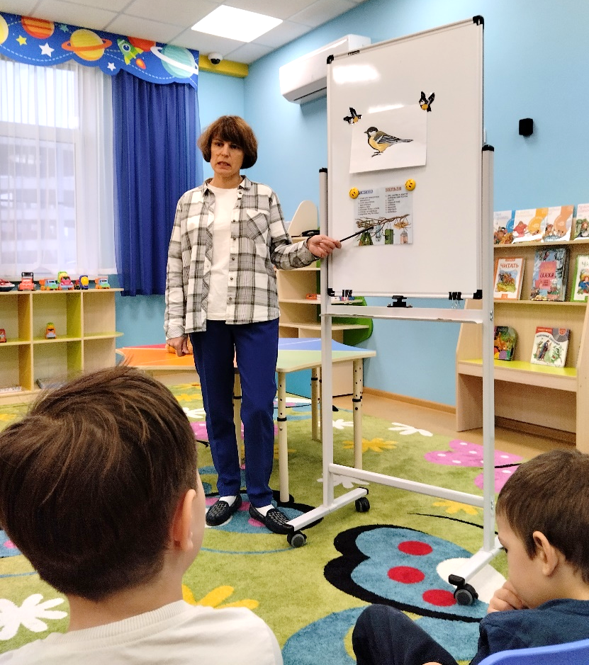
2 этап: Основной
Просмотр видеоролика «Как живут синички?»
Обсуждение проблемной ситуации «Чем питаются птицы зимой?»

Slide 9
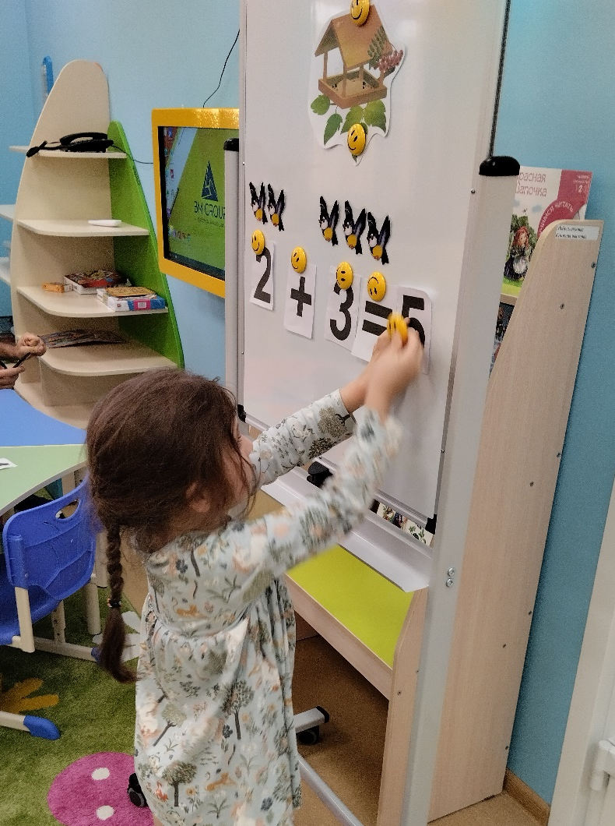
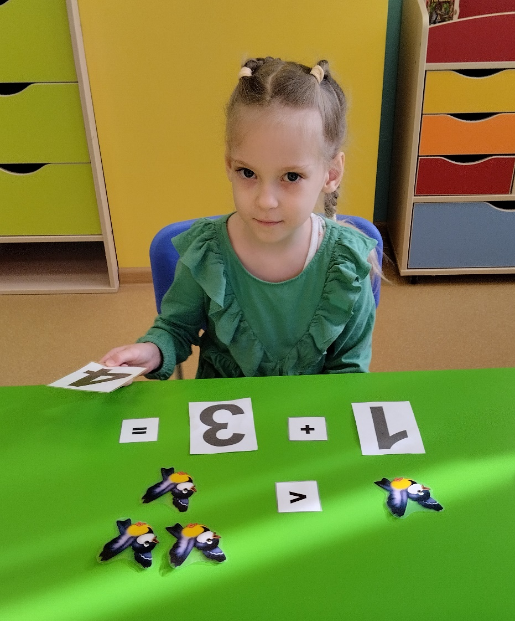
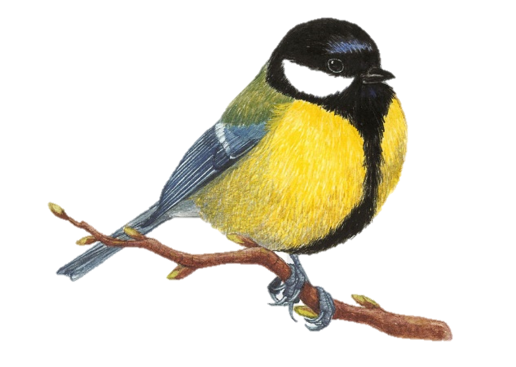
2 этап: Основной
ЗАНЯТИЕ по ФЭМП

Slide 10
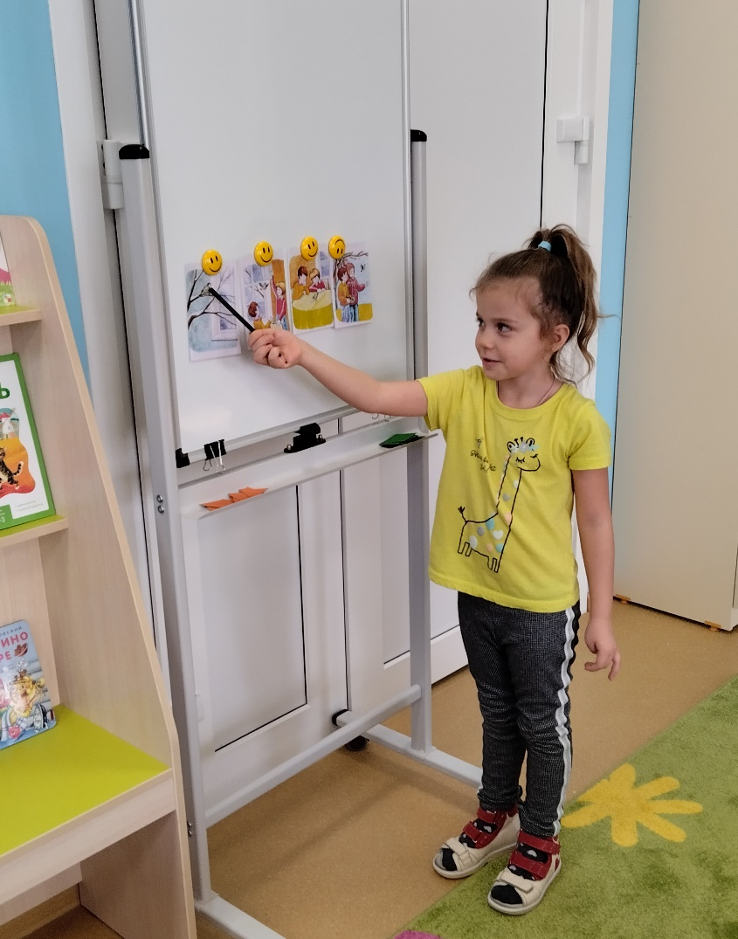
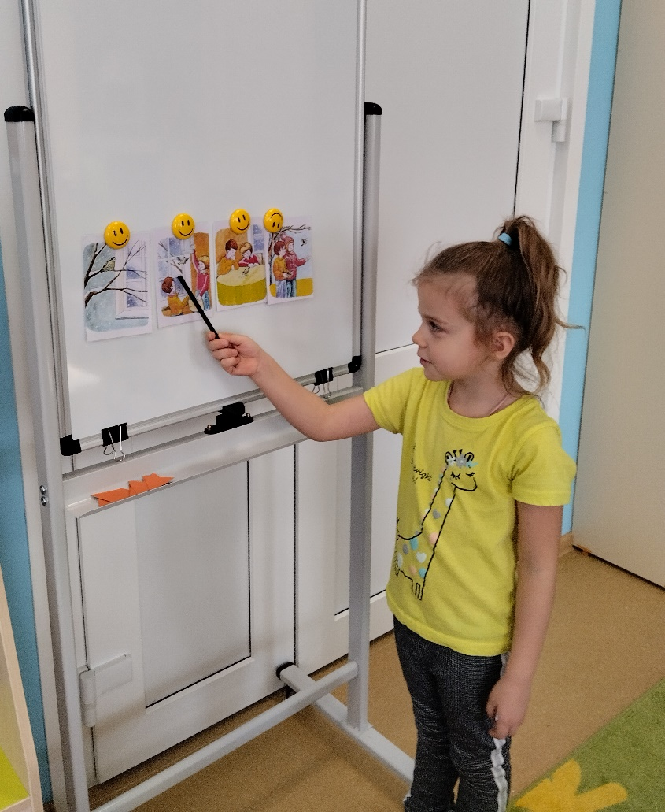
2 этап: Основной
Составление рассказа «Синица» по сюжетным картинкам

Slide 11
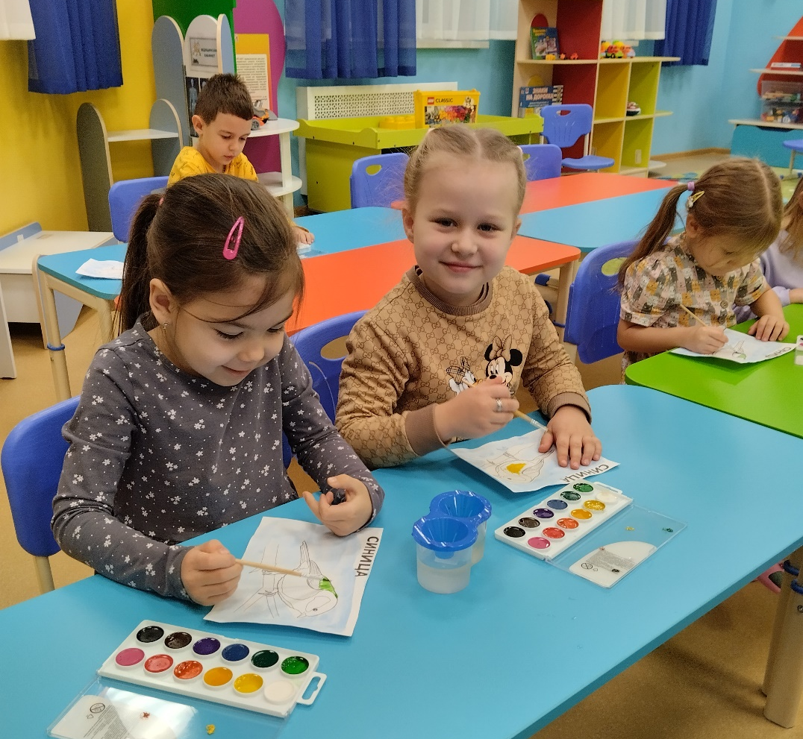
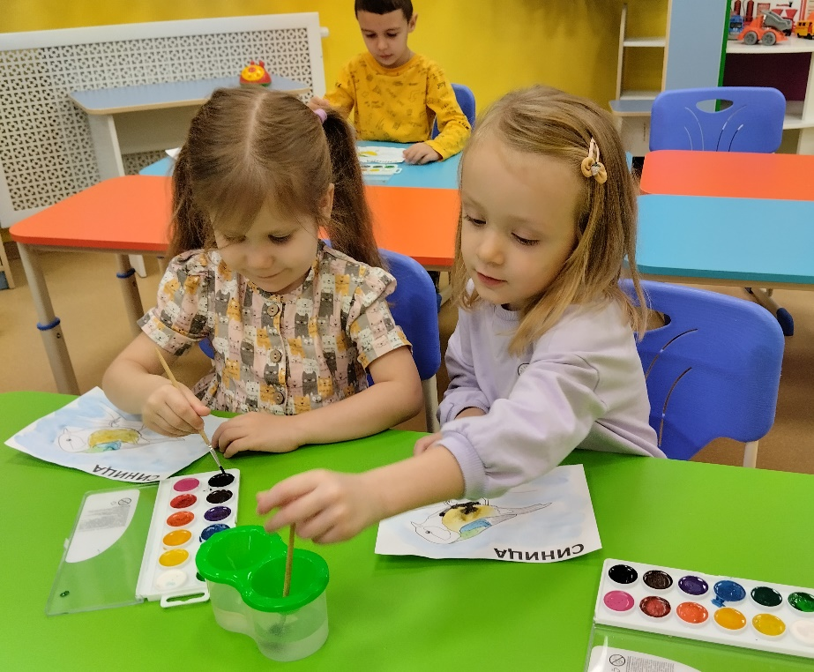
2 этап: Основной
Занятия по художественно-эстетическому развитию
Рисование «Синичка на ветке»

Slide 12
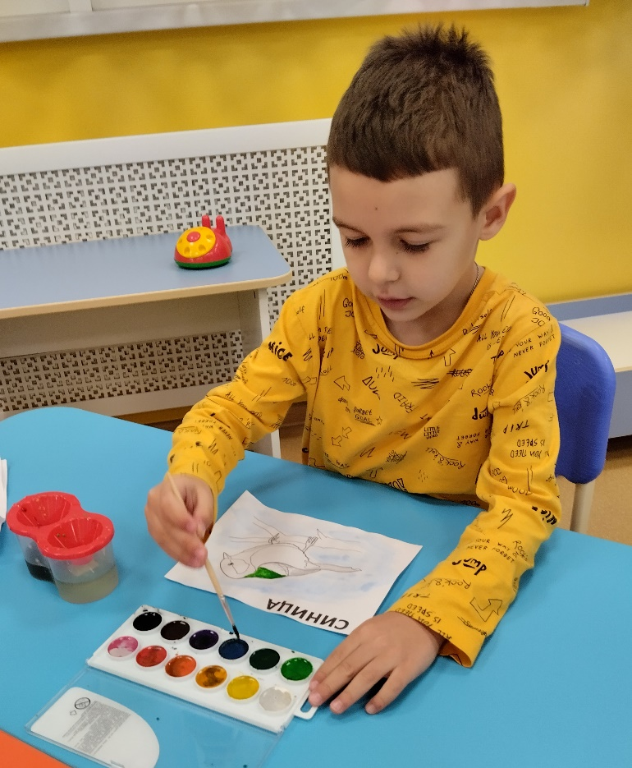
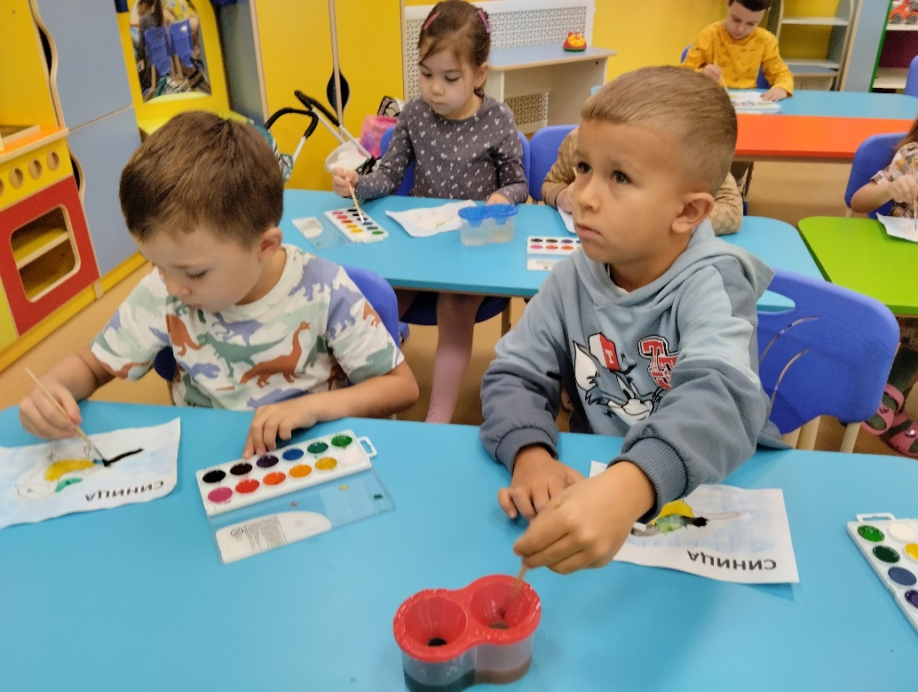
2 этап: Основной
Занятия по художественно-эстетическому развитию
Рисование «Синичка на ветке»

Slide 13
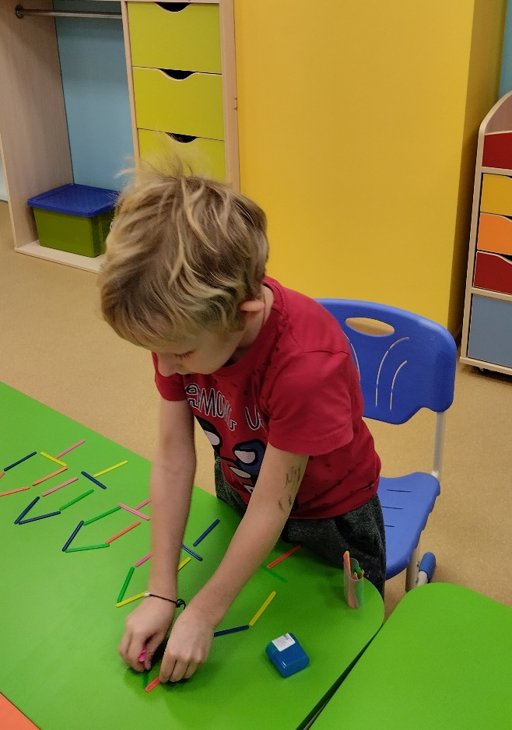
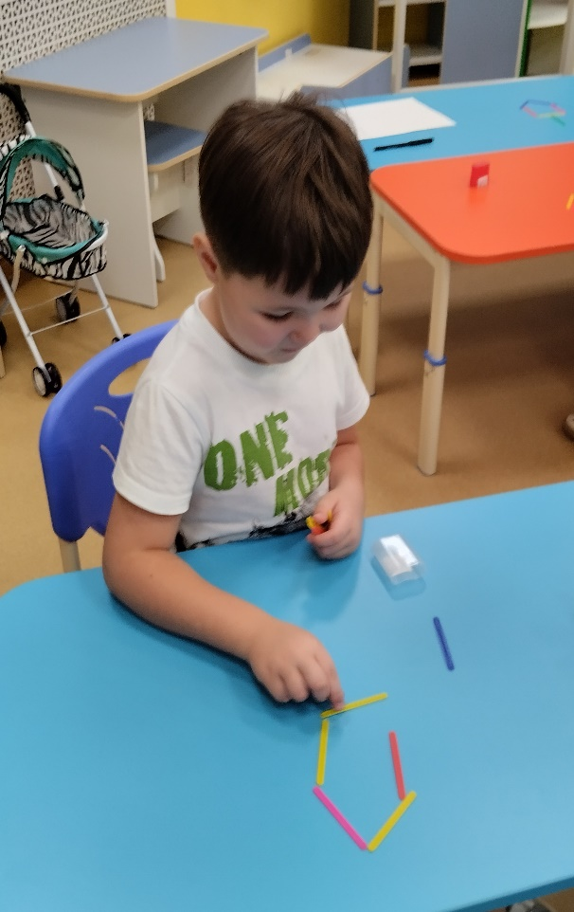
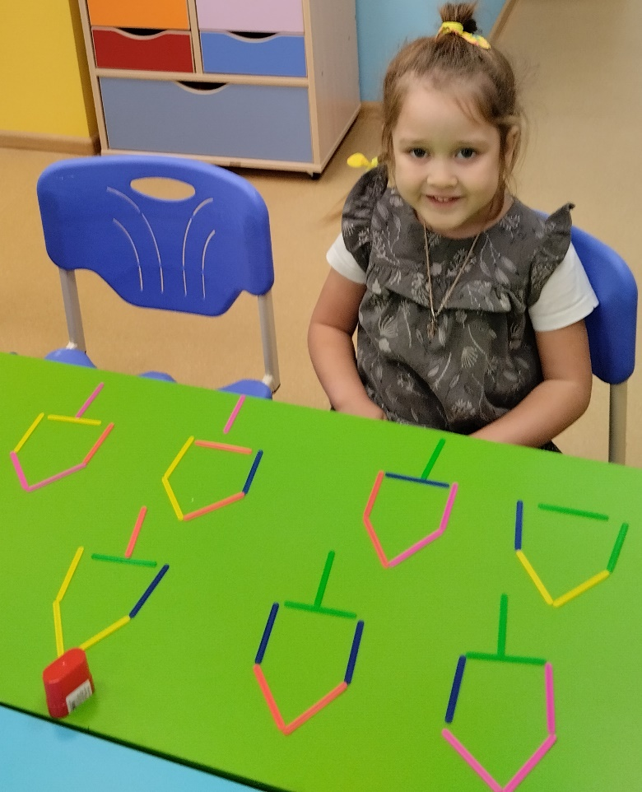
2 этап: Основной
Занятия по художественно-эстетическому развитию
Конструирование «Кормушка»

Slide 14
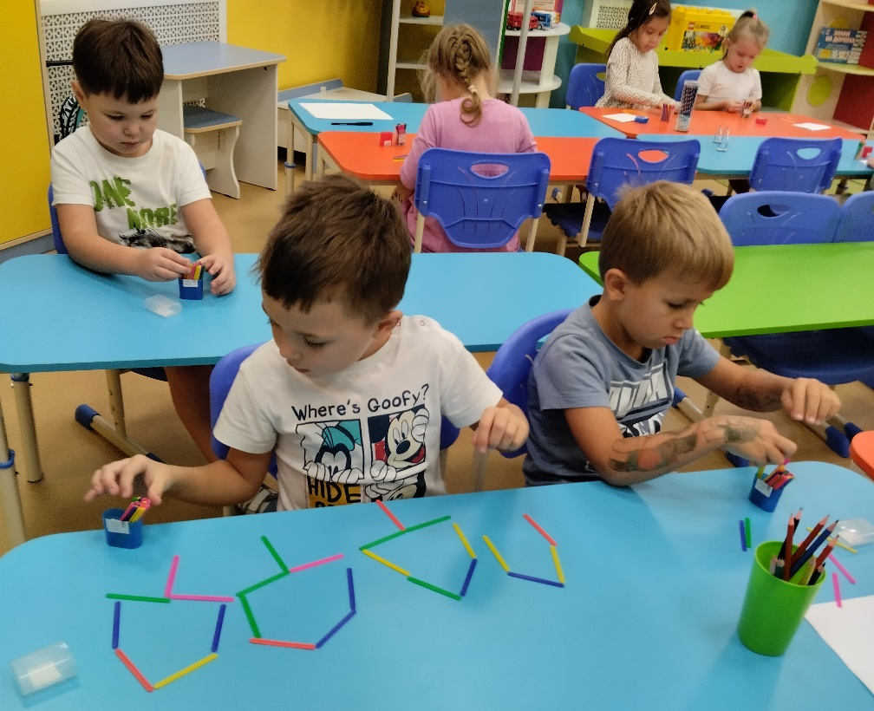
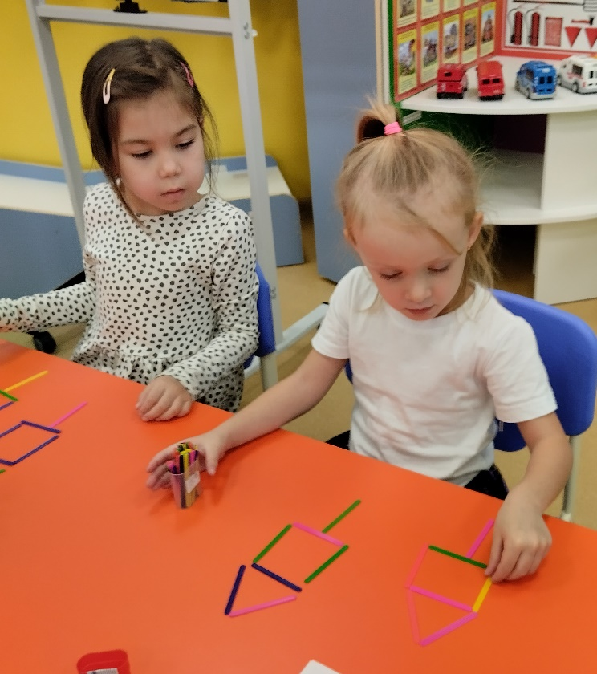
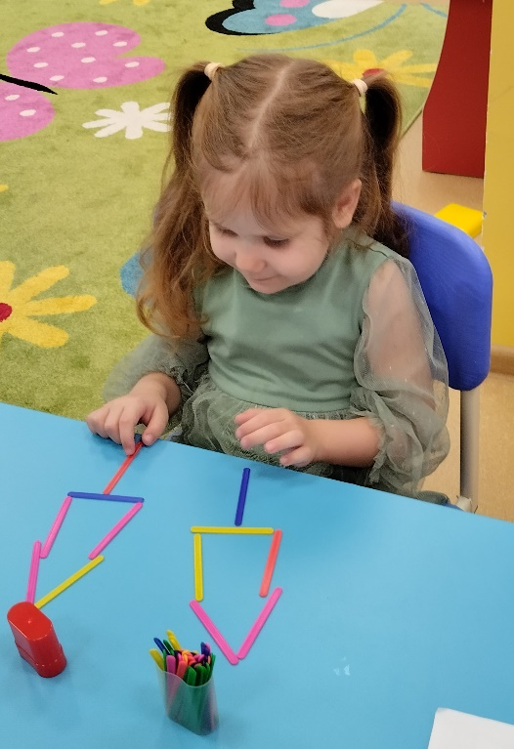
2 этап: Основной
Занятия по художественно-эстетическому развитию
Конструирование «Кормушка»

Slide 15
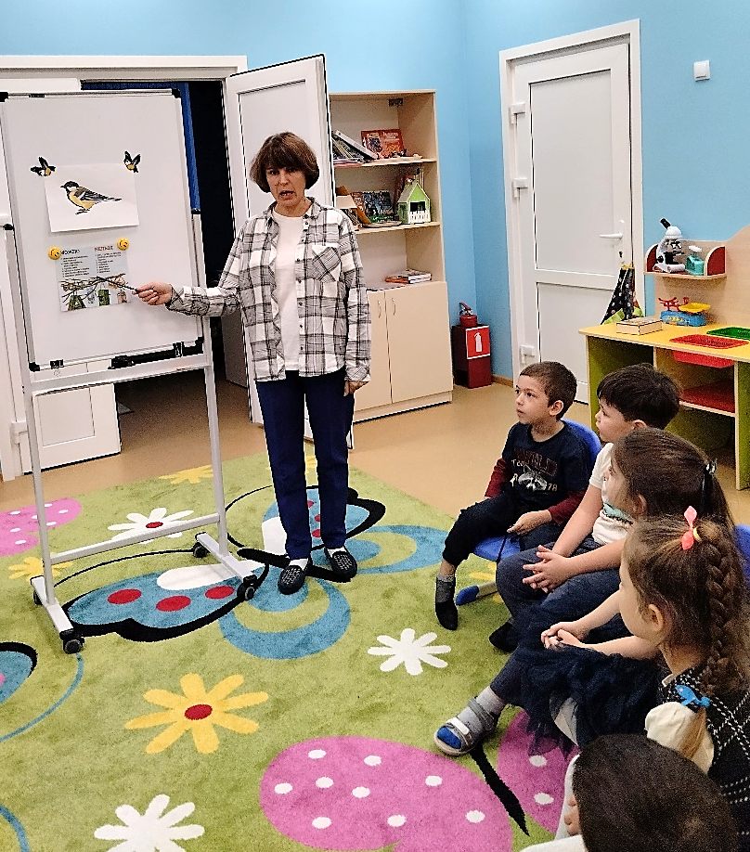
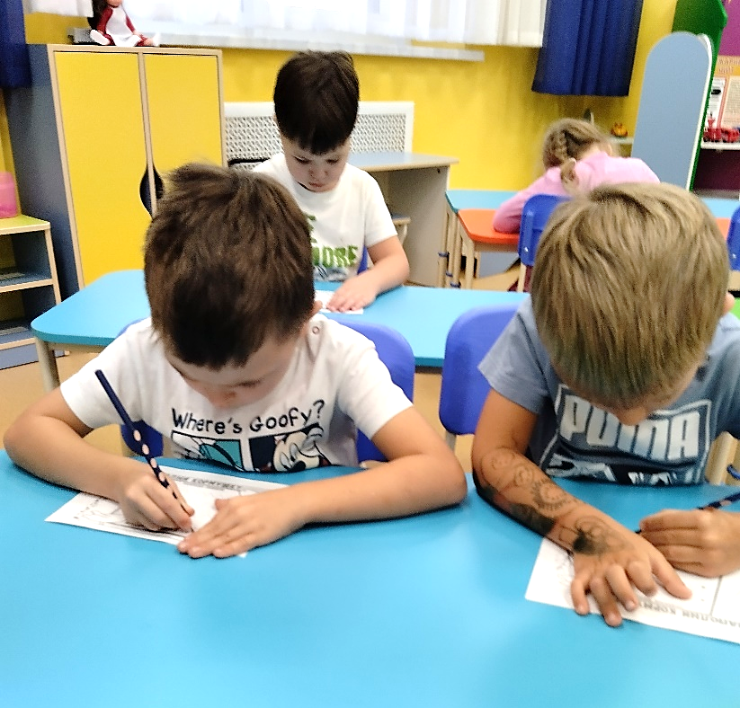
3 этап: Заключительный этап
Занятие «12 ноября - Синичкин день»

Slide 16
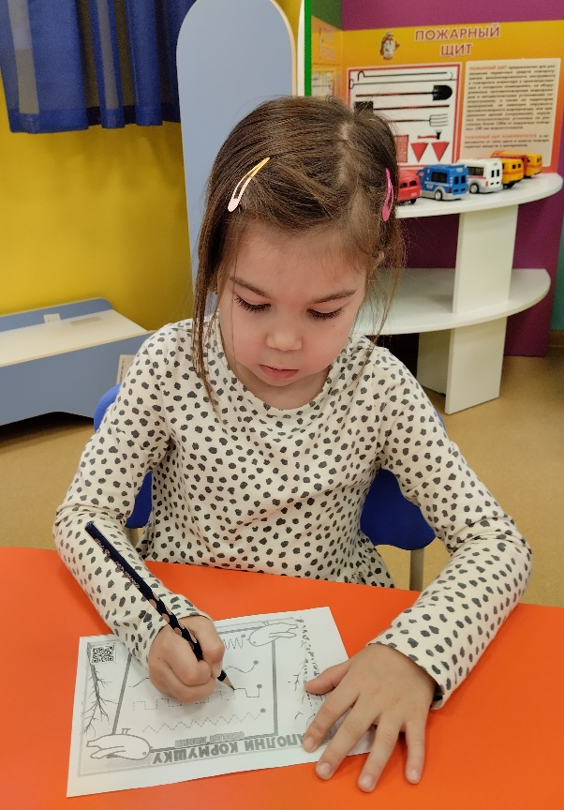
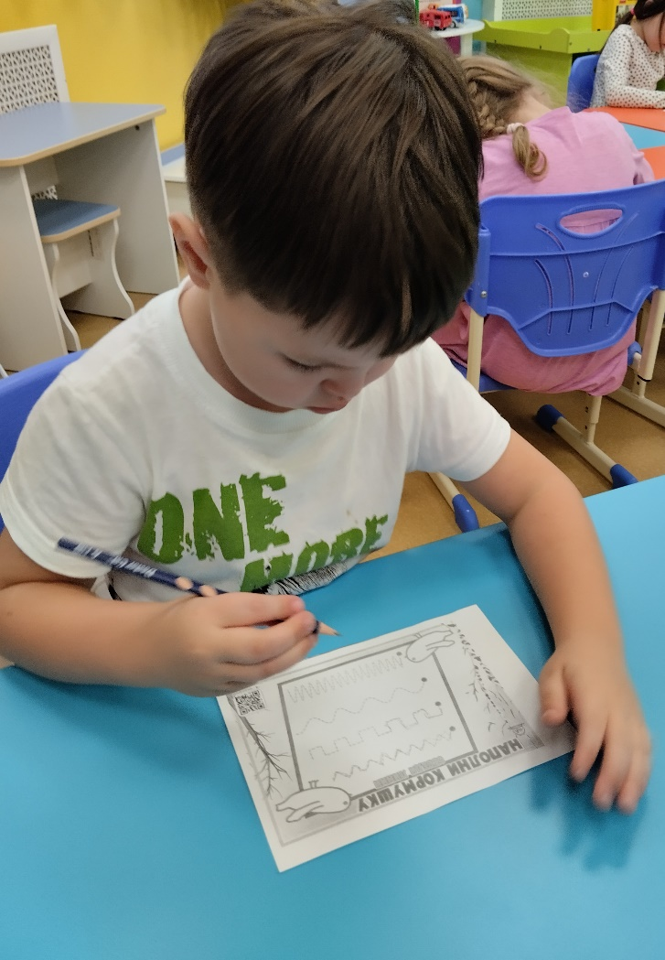
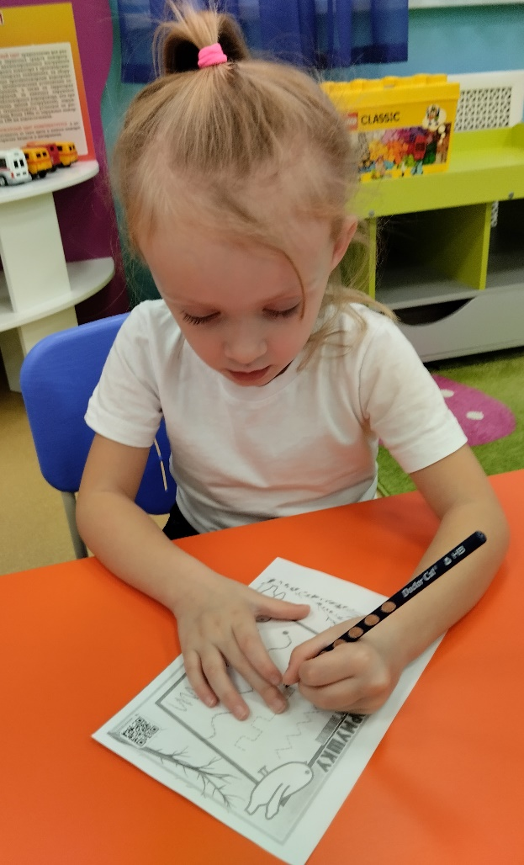
3 этап: Заключительный этап
Занятие «12 ноября - Синичкин день»

Slide 17
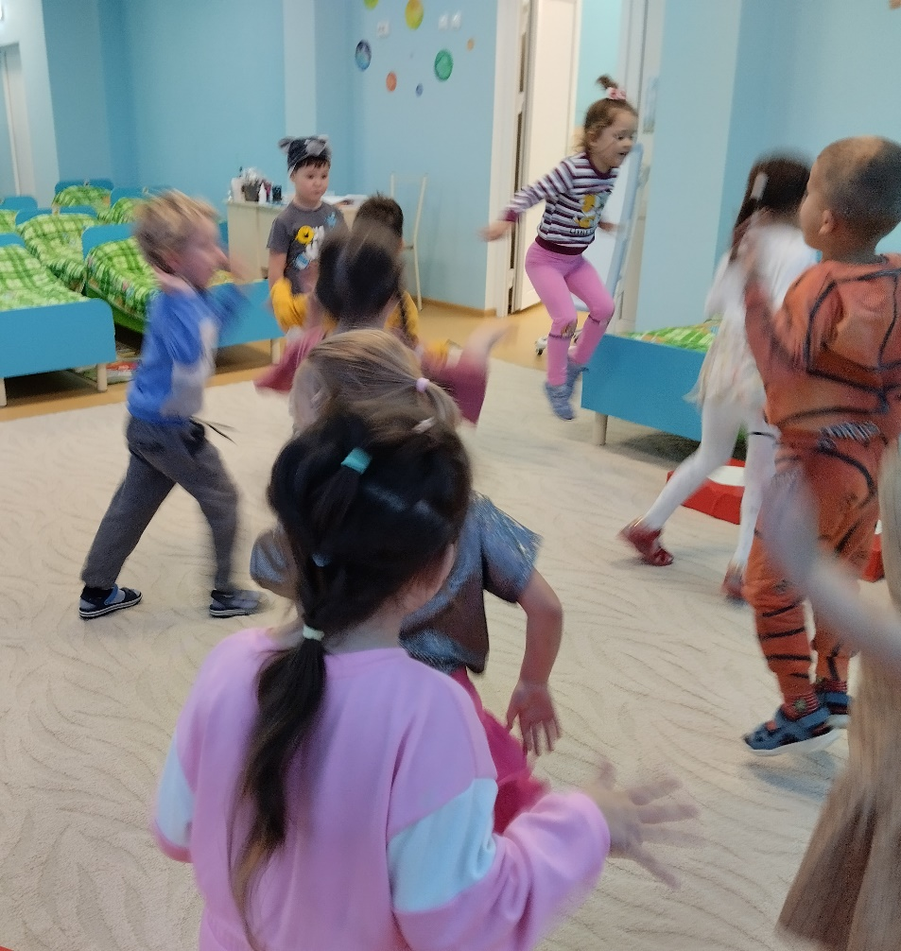
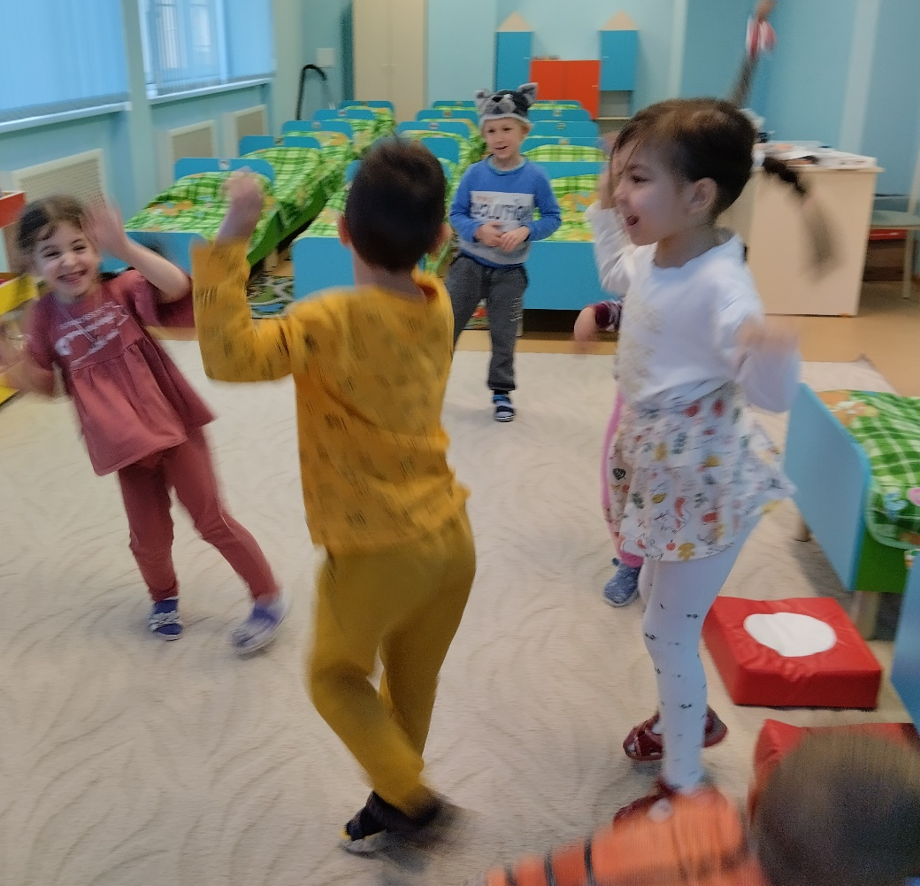
3 этап: Заключительный этап
Занятие «12 ноября - Синичкин день»
Подвижная игра «Птички в гнездышках сидят»

Slide 18
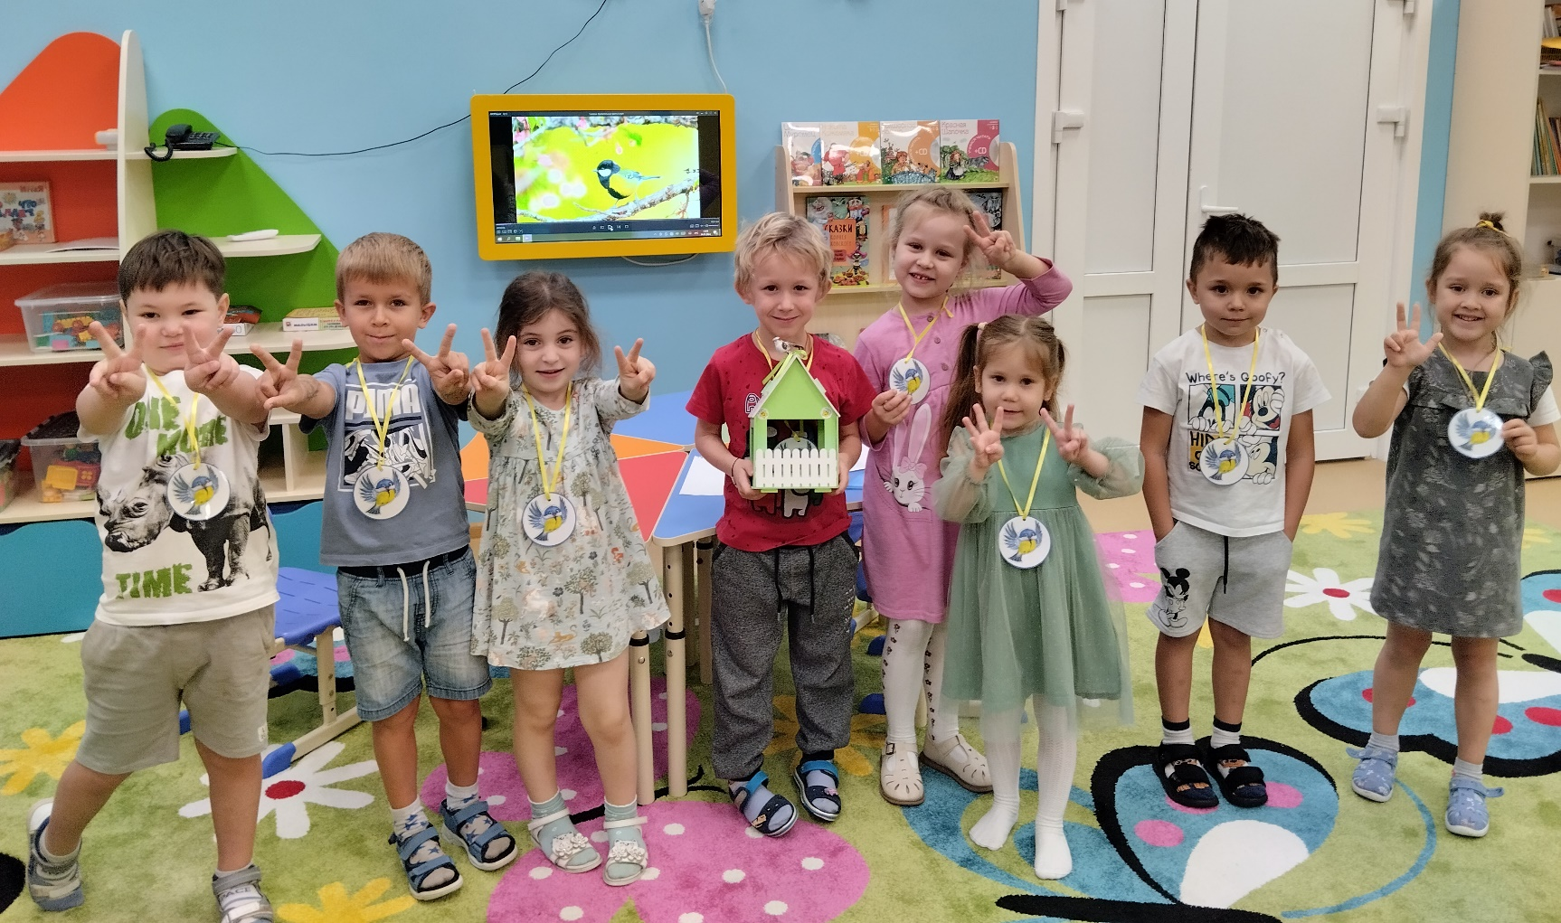
3 этап: Заключительный этап
Занятие «12 ноября - Синичкин день»

Slide 19
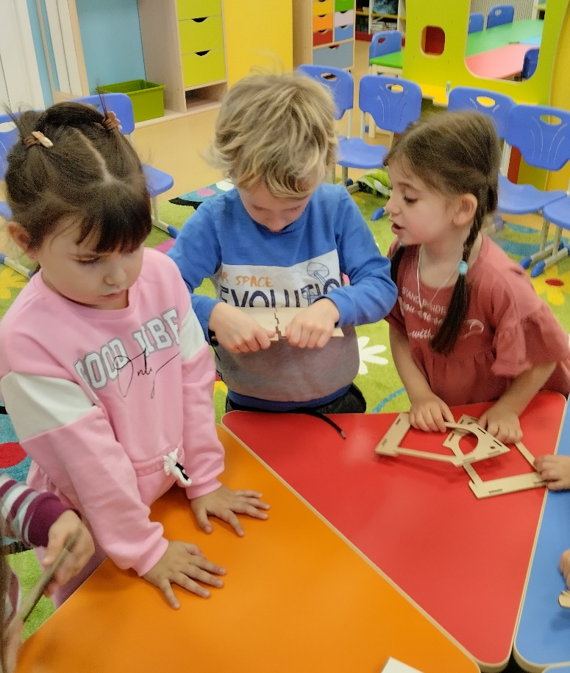
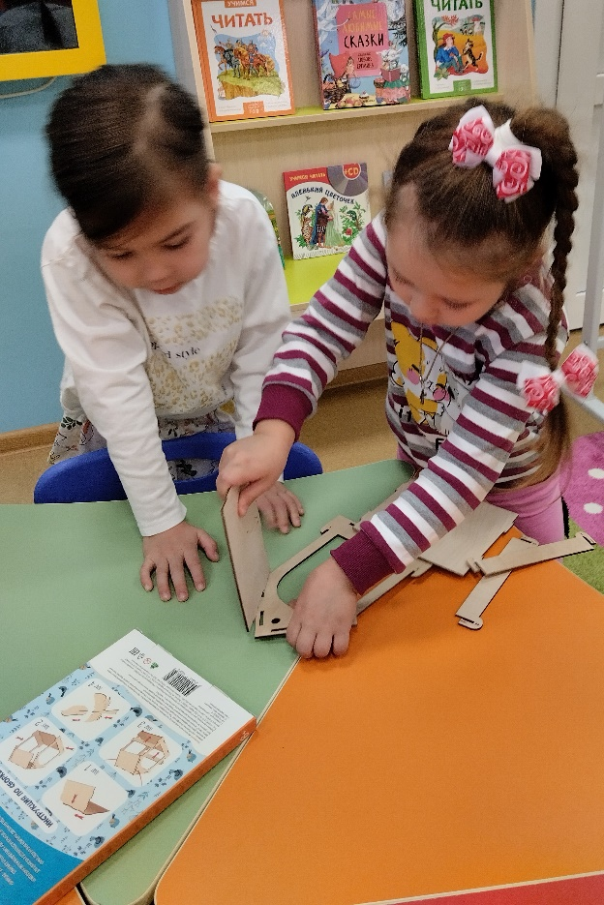
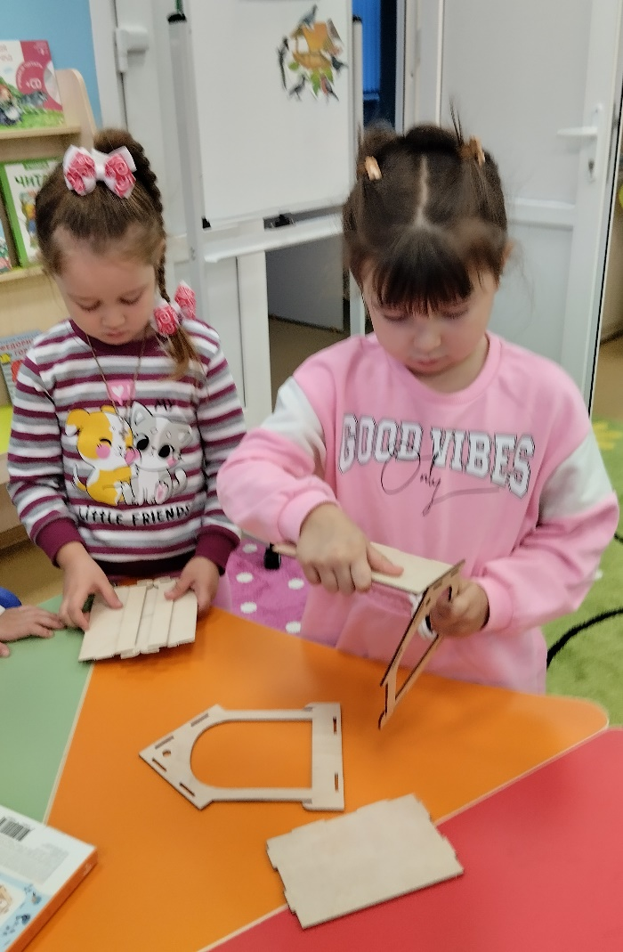
3 этап: Заключительный этап
ИЗГОТОВЛЕНИЕ КОРМУШКИ

Slide 20
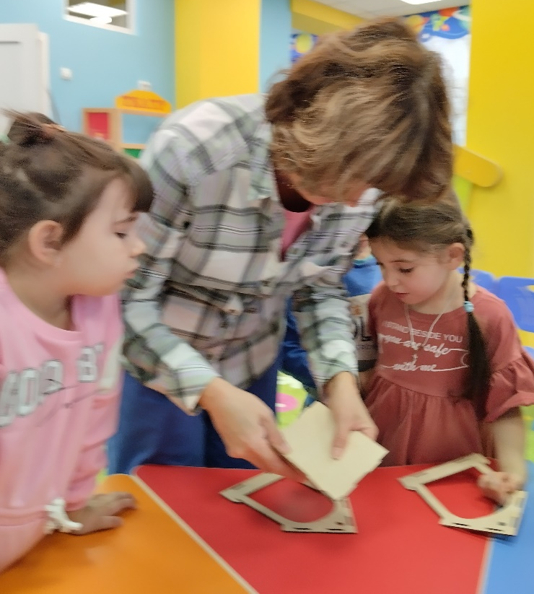
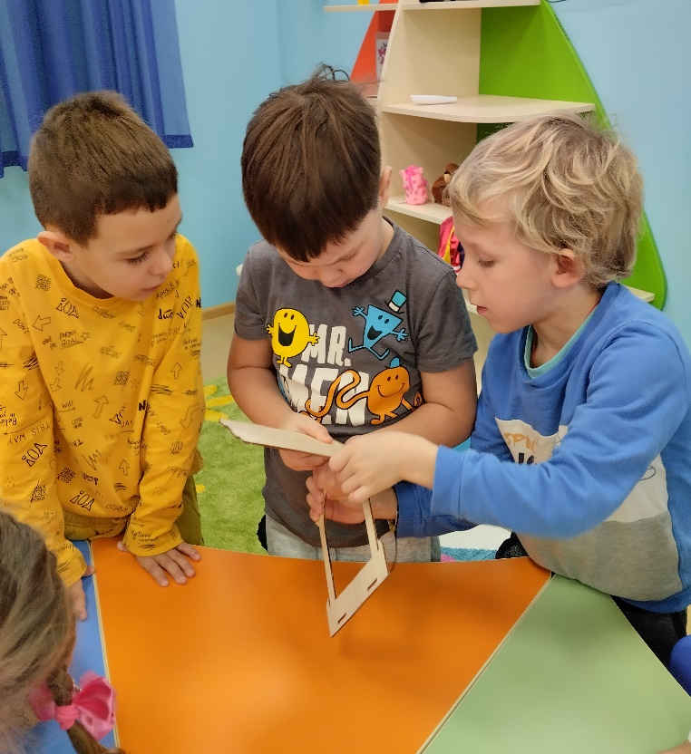
3 этап: Заключительный этап
ИЗГОТОВЛЕНИЕ КОРМУШКИ

Slide 21
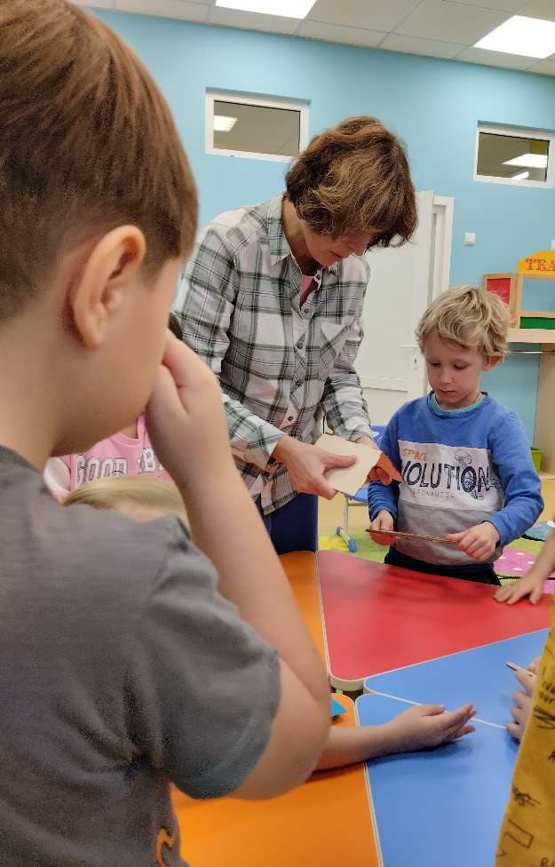
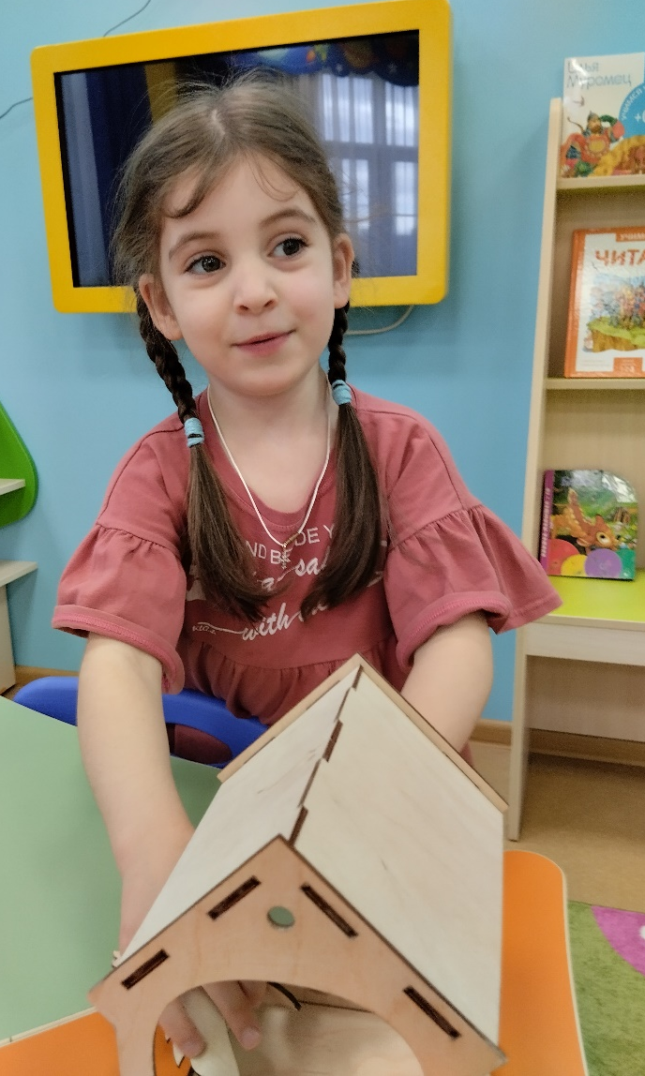
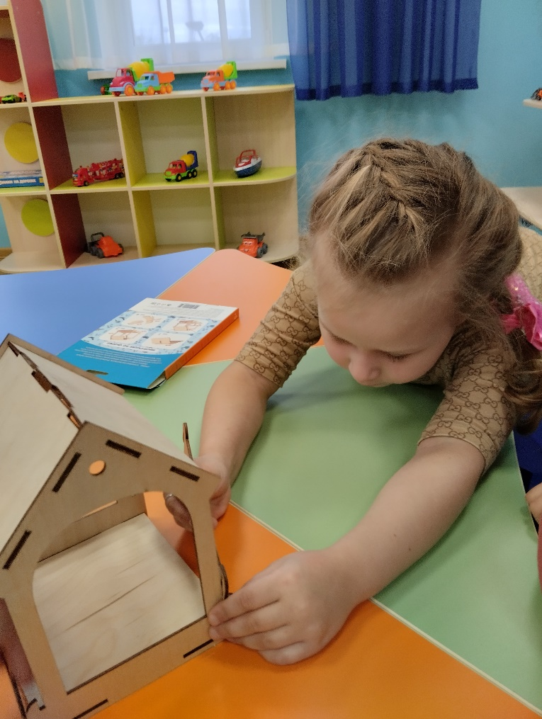
3 этап: Заключительный этап
ИЗГОТОВЛЕНИЕ КОРМУШКИ

Slide 22
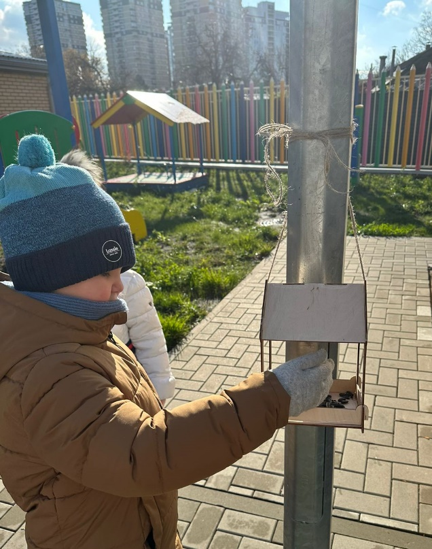
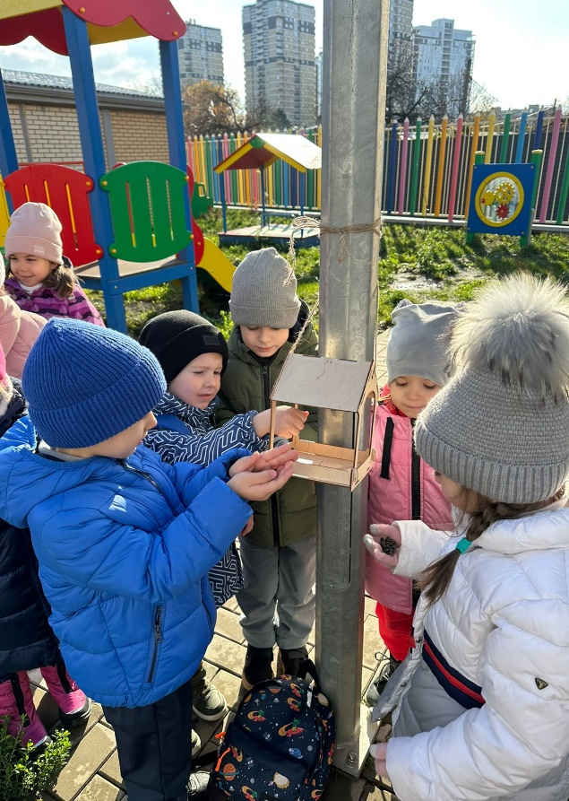
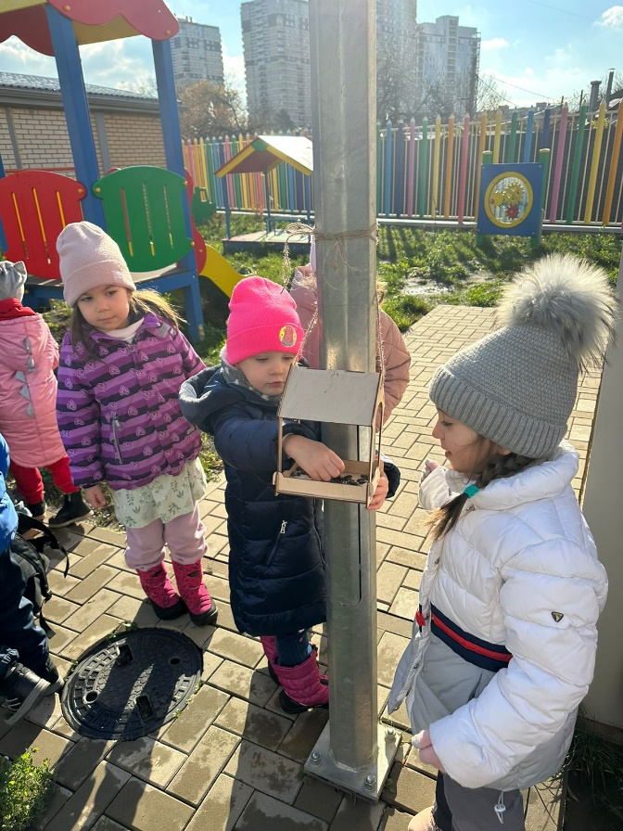
3 этап: Заключительный этап
Разместили кормушку на площадке

Slide 23
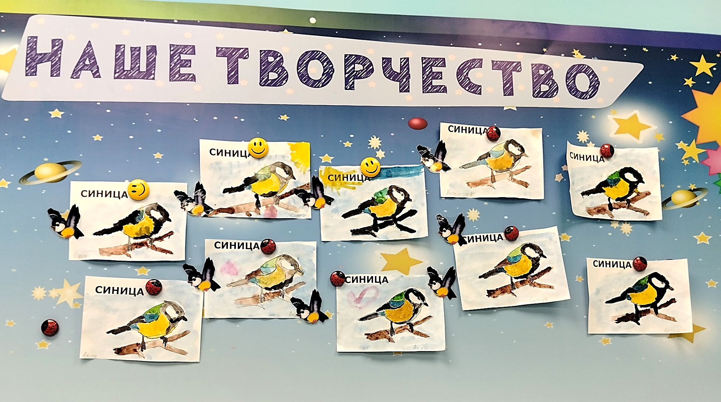
3 этап: Заключительный этап
ВЫСТАВКА «Птичка-Синичка»

Slide 24
Вывод:
В процессе работы над проектом нам удалось убедиться в том, что дети получили знания об экологическом празднике «Синичкин день», пополнили свои знания о зимующих птицах, научились правильно подкармливать птиц в холодное время года.

Slide 25
Используемая литература:
Веракса Н.Е., Веракса А.Н. Проектная деятельность дошкольников. Пособие для педагогов дошкольных учреждений. – М., 2019.
Соломенникова О.А. Ознакомление с природой в детском саду. Старшая группа – М.: МОЗАИКА СИНТЕЗ, 2019. – 112 с.
https://www.maam.ru/detskijsad/proekt-sinichkin-den-podgotovitelnaja-grupa-dou.html
https://nsportal.ru/detskiy-sad/okruzhayushchiy-mir/2021/02/22/proekt-sinichkin-den
https://vk.com/zaykinaskazka?w=wall359262579_1005%2Fall
https://vk.com/club194114188

Slide 26
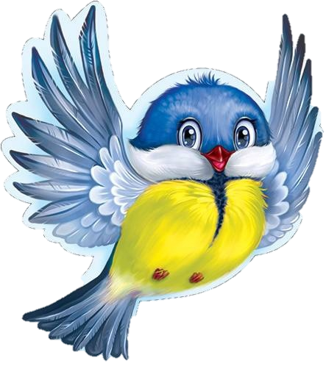
СПАСИБО ЗА ВНИМАНИЕ!

